Slide 1
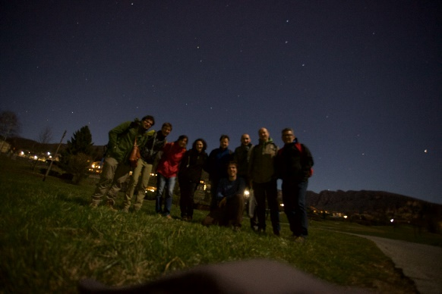
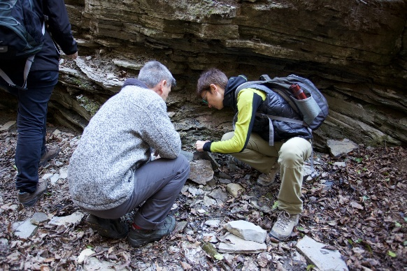
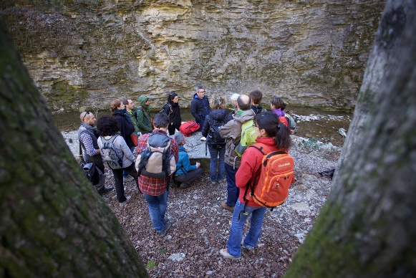
Aktivitäten zur Umweltbildung und BNE im Tessiner Lehrplan

Slide 2
Inhalt
GEASI – Gruppe für Umweltbildung der italienischsprachigen Schweiz (Entstehung, Ziele und Aktivitäten)
Lehrplan im obligatorischen Unterricht im Tessin (Basisinformationen und Revision)
Projekt Biodiversität: partizipatives Beispiel abgestimmt auf den Lehrplan

Slide 3
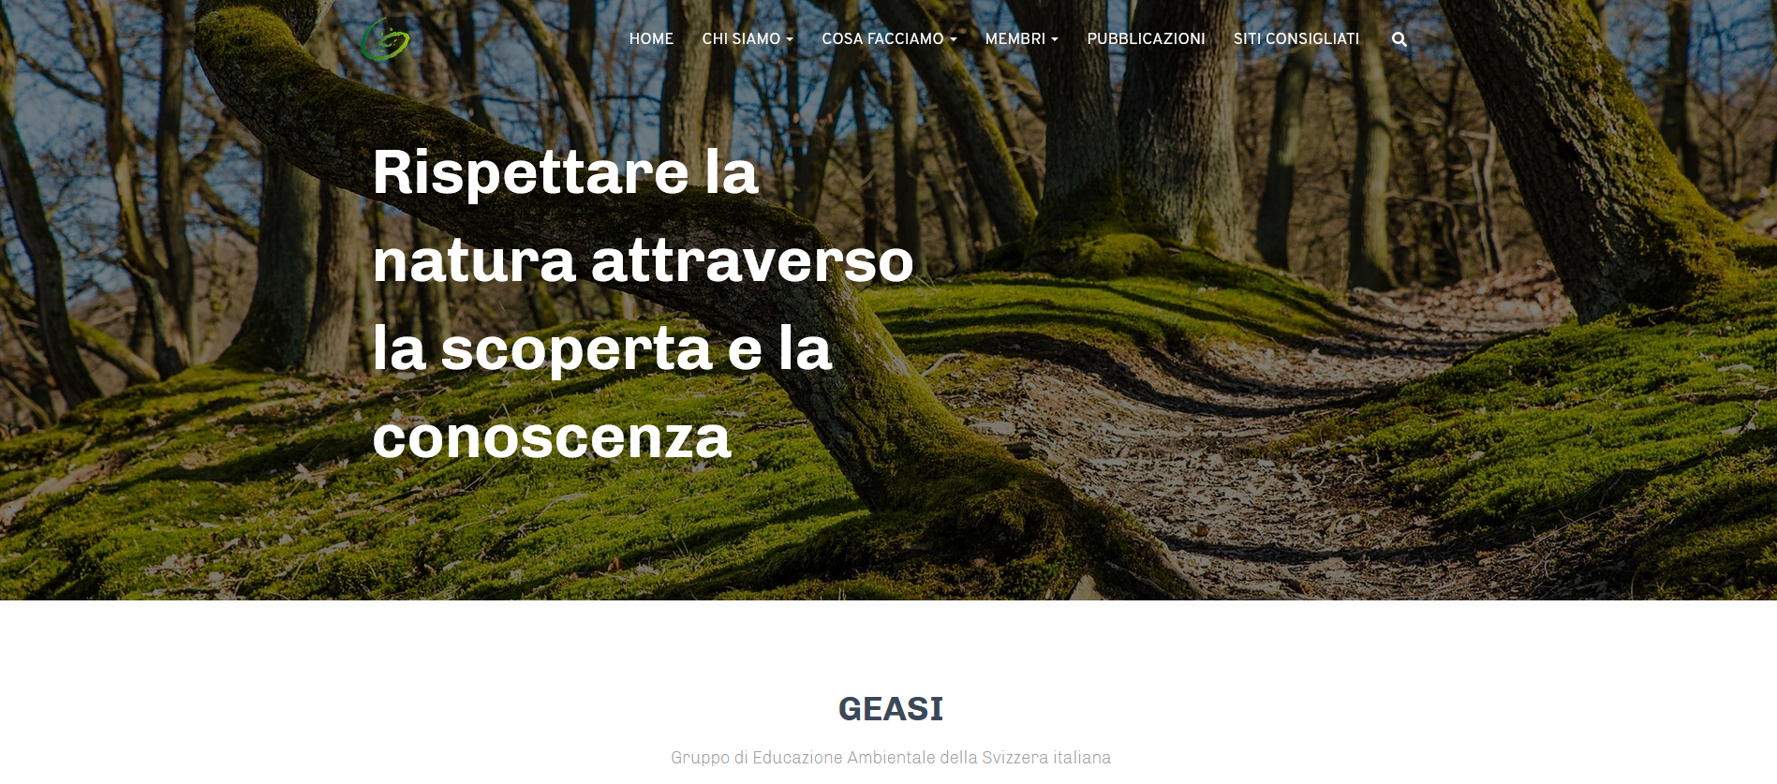
Verein GEASI
Basisinformationen
Gegründet 2011 auf Vorschlag des Umweltdepartements
Bestehend aus 17 Organisationen und 18 Einzelmitgliedern
Austauschplattform für Informationen, Erfahrungen und Ausbildung UB
Ziel
Aktive Förderung des Umweltschutzes und Respekts für die Natur, die Landschaft, die Umwelt und ihre kulturellen Aspekte durch Umweltbildung im breitesten Sinne
Vorgehen
Aktive Pädagogik in der Natur im breiten Rahmen von BNE

Slide 4
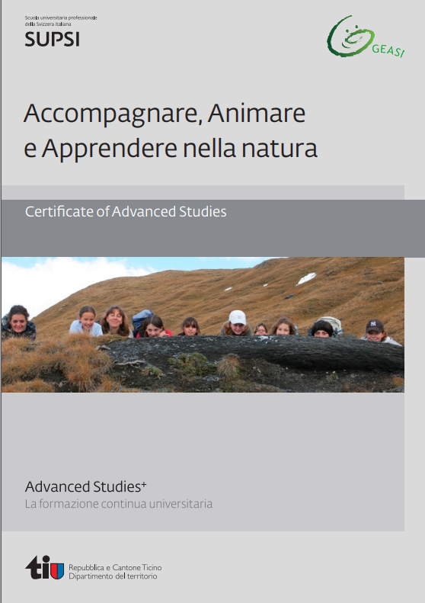
Verein GEASI
Einige Beispiele an Aktivitäten
CAS AAA Natura (Accompagnare=begleiten, Animare=animieren e Apprendere=Lernen nella Natura=in der Natur):
  Realisiert in Zusammenarbeit mit der SUPSI – DFA (Abteilung Ausbildung der SUPSI)
  Ziel: Naturgruppen führen und leiten
  Alle Ausbildungen fanden draussen statt mit verschiedenen Expertinnen und Experten
  Kurse durchgeführt in verschiedenen Regionen des Kantons

Slide 5
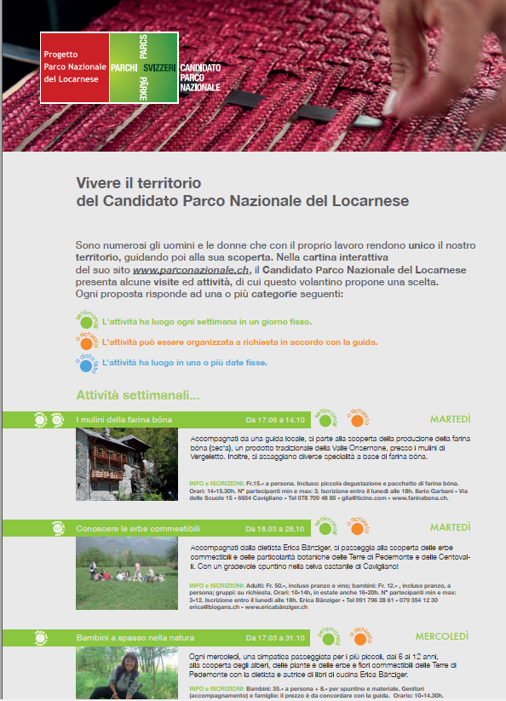
Verein GEASI
Einige Beispiele an Aktivitäten
Konzept der Umweltbildung für das Nationalparkprojekt im Locarnese – Realisierung der Leitlinien für die Umweltbildung für Schulen
  Entwicklung eines Konzepts für Umweltbildung
  Erarbeitung von Vorschlägen für Aktivitäten
  Umsetzung mit Schulen
  Konzeptueller Leitfaden: Zeitspirale

Slide 6
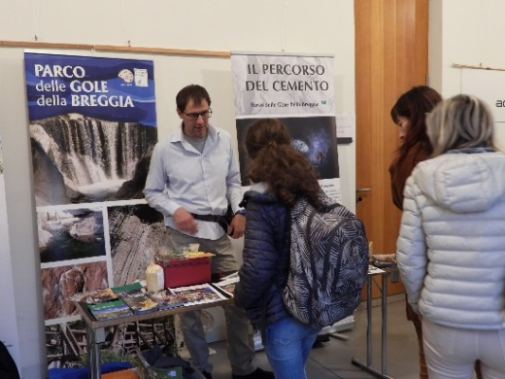
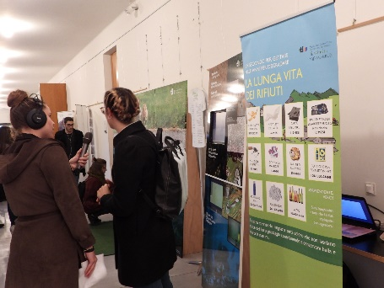
Verein GEASI
Einige Beispiele von Aktivitäten
Tag der Bildung für Nachhaltige Entwicklung (BNE)
  Ziel: Arbeiten im Netzwerk zur Behandlung von BNE-Themen
  Veranstaltung organisiert durch é21 in Zusammenarbeit mit DECS, DT und SUPSI-DFA
  Anerkannt als Weiterbildung für Lehrpersonen aller obligatorischen Zyklen im Tessin und im Misox
Die Mitglieder von GEASI können ihre Aktivitäten vorstellen, einen Workshop durchführen oder daran teilnehmen und die Vernetzung pflegen

Slide 7
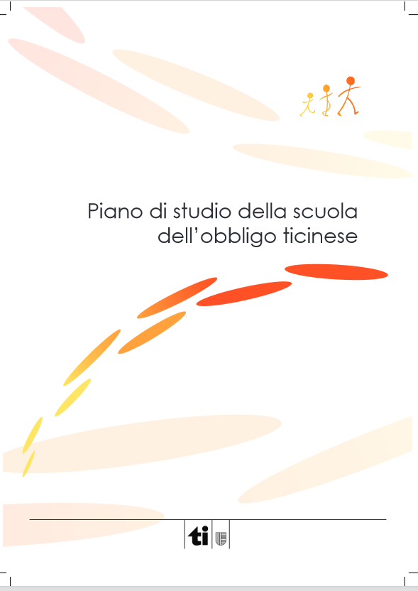
Der Lehrplan der obligatorischen Schule im Tessin (piano di studio)
Basisinformationen und zukünftige Entwicklungen

Slide 8
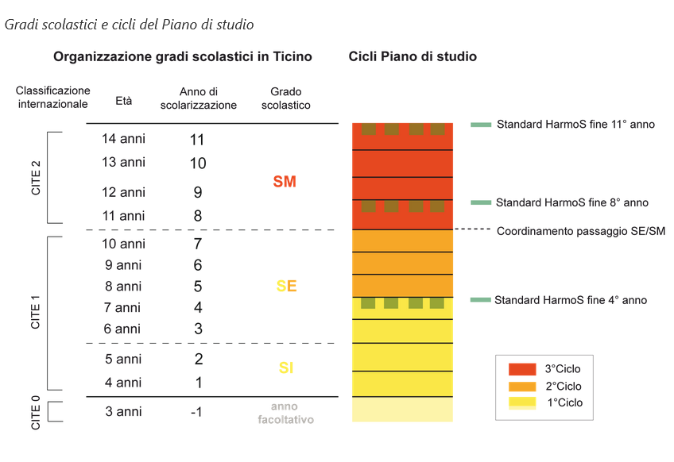
Schulpflicht in drei Zyklen : das Tessiner System
Zyklus 1 1. – 4. Jahr HarmoS
Kindergarten – 1. Zyklus Primarschule
Zyklus 2 5. – 8. Jahr HarmoS
2. Zyklus Primarschule – 1. Zyklus Mittel-
schule
Zyklus 3 9. – 11. Jahr HarmoS
2. Zyklus Sek II

Slide 9
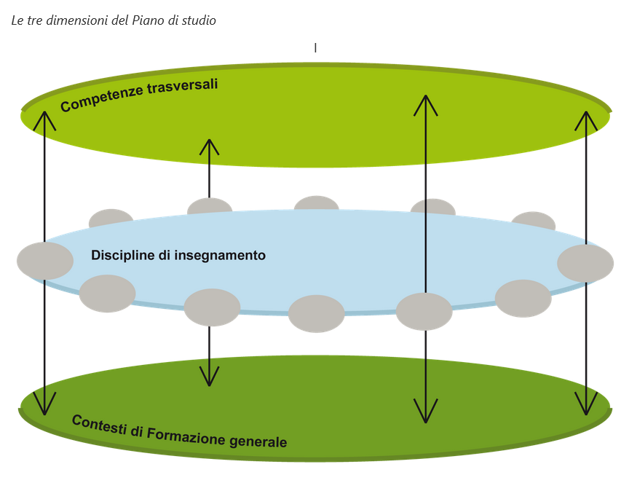
Schlüsselelemente
Der Lehrplan ist auf drei Basis-Komponenten aufgebaut, die in ihrer gegenseitigen Interaktion betrachtet werden müssen :
Transversale Kompetenzen : stellen die persönliche Entwicklung sicher und sind notwendig, um Fachwissen zu erlernen
Unterrichtsfächer : für die persönliche Entwicklung notwendiger Schlüssel zum Erkennen der Realität
Kontexte der Allgemeinbildung : bieten bestimmte Kontexte an, um die im Laufe des Ausbildungsprozesses erworbenen Kompetenzen bezüglich der spezifischen Bereiche der Lebensrealitäten einzuüben

Slide 10
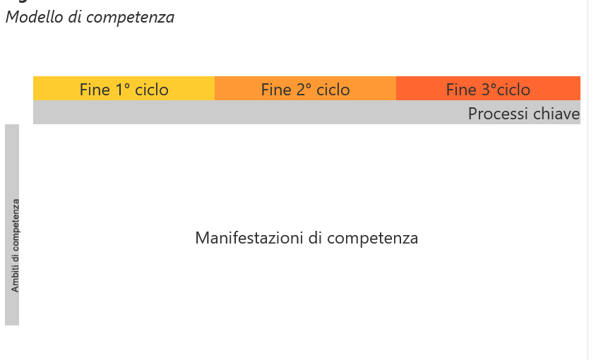
Struktur der Fächerpläne
Bedeutung und Zielvorstellungen die Relevanz und die Ausbildungsziele der Fächer werden präzisiert. Dieser Teil ist in einer entwicklungsfähigen Perspektive gedacht (in den drei Zyklen)
Kompetenzmodell / Schlüsselprozess Modell, das es erlaubt, die Entwicklung der Kompetenzen durch Erlernen in einer Fachperspektive
zu analysieren und zu strukturieren
Fortschritt der Kompetenzen in den drei Zyklen Beschrieb der wichtigen Lernziele im Zusammenhang mit den Kompetenzbereichen und den Schlüsselprozessen (Mathematik und Wissenschaften)
Didaktische und methodologische Anweisungen kurze Erinnerungen an bestimmte methodologische und operationelle Prinzipien, die die Didaktik einer jeden Disziplin hinsichtlich der an den Kompetenzen orientierten Ausbildungsarbeit charakterisieren
Beziehung zu den transversalen Kompetenzen Synthese des Beitrags jedes Unterrichtsfachs zur Entwicklung der transversalen Kompetenzen hinsichtlich des Lernresultats
Beziehung zu den Kontexten der Allgemeinbildung Synthese des Beitrags jedes Unterrichtsfachs zur Entwicklung der Kontexte der Allgemeinbildung bezüglich der mit den Fächerkenntnissen verbundenen Erfahrungskontexte

Slide 11
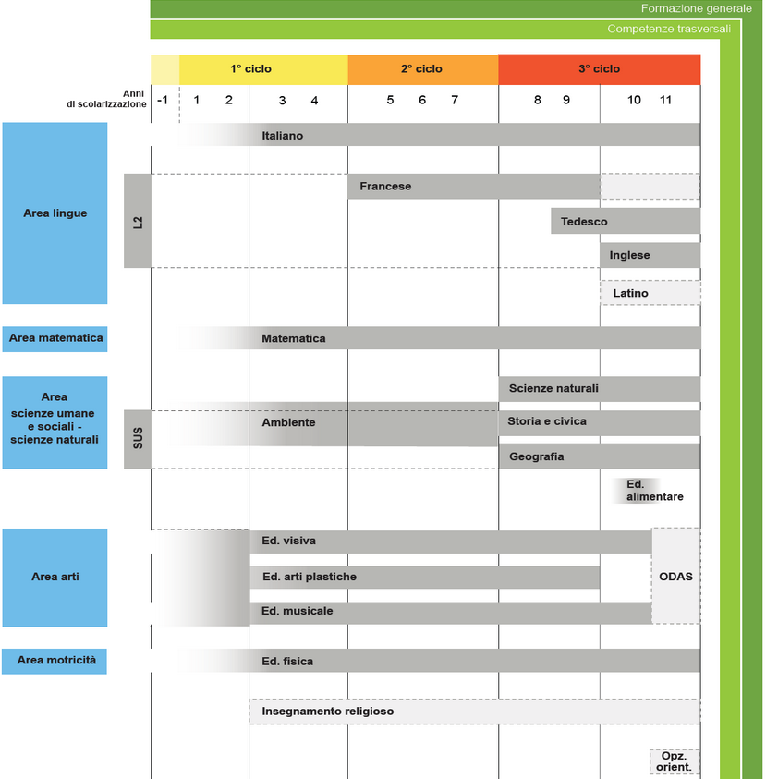
Wo ist der Platz der Umbildung?
In den Fächern:
Für Zyklus 1 & 2 : Bereich Umwelt
Für Zyklus 3 : Naturwissenschaften
In der Allgemeinbildung:
Kontext Wirtschaft und Konsum
Welcher Platz für BNE?
In den Fächern:
Für Zyklus 1 & 2 : Bereich Umwelt
Für Zyklus 3 : Naturwissenschaften, Geographie,
Geschichte & Ernährungswissenschaften
In der Allgemeinbildung:
Kontext Wirtschaft und Konsum
Zusammenleben und Staatskunde
Wahlmöglichkeiten und persönliches Umfeld
Gesundheit und Wohlbefinden

Slide 12
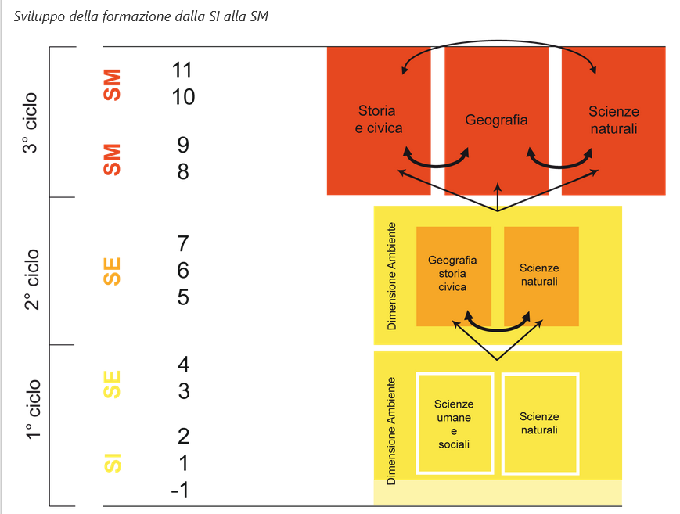
Umweltbildung in den Fächern – Dimension Umwelt
Zyklus 1: Szenarien in Natur und Gesellschaft durch verschiedene Jahreszeiten (wichtigste Umwelten im Kontext der Natur: Wald, Weiden, Fluss, See, Teich, Berg etc.) und solchen, die via Medien wahrgenommen werden
Zyklus 2 : Das Erlernen der Naturwissenschaften nimmt fortschreitend zu. Der naturkundlich-wissenschaftliche Aspekt umfasst die Erkundung der verschiedenen natürlichen Milieus der Alpenregion und der Regio insubrica

Slide 13
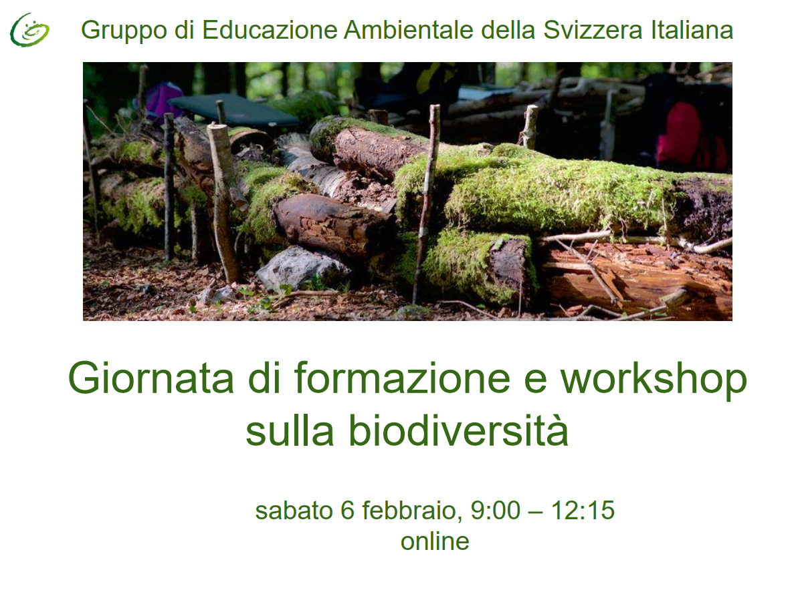
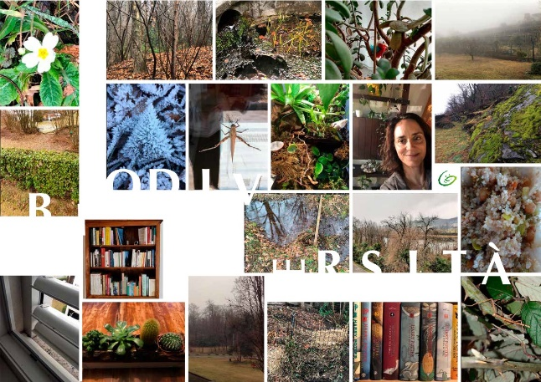
GEASI – Vorschlag Aktivitäten zu Biodiversität
Im Rahmen der bewilligten Finanzierung durch das Département du Territoire
Aufgabe : Erarbeitung, Umsetzung und Verbreitung von pädagogischen Aktivitäten zum Thema Biodiversität im Rahmen des Projekts Umweltbildung und BNE
Entscheidung
Einen neuen Vorschlag zur Partizipation formulieren, gemeinsam erarbeiten und BNE-Ansatz anwenden
Prozess
An zwei Morgen Online-Weiterbildung, währenddem verschiedene Online-tools erlernt und praktiziert werden (Zoom, Miro, Mentimeter, OneDrive, etc.)

Slide 14
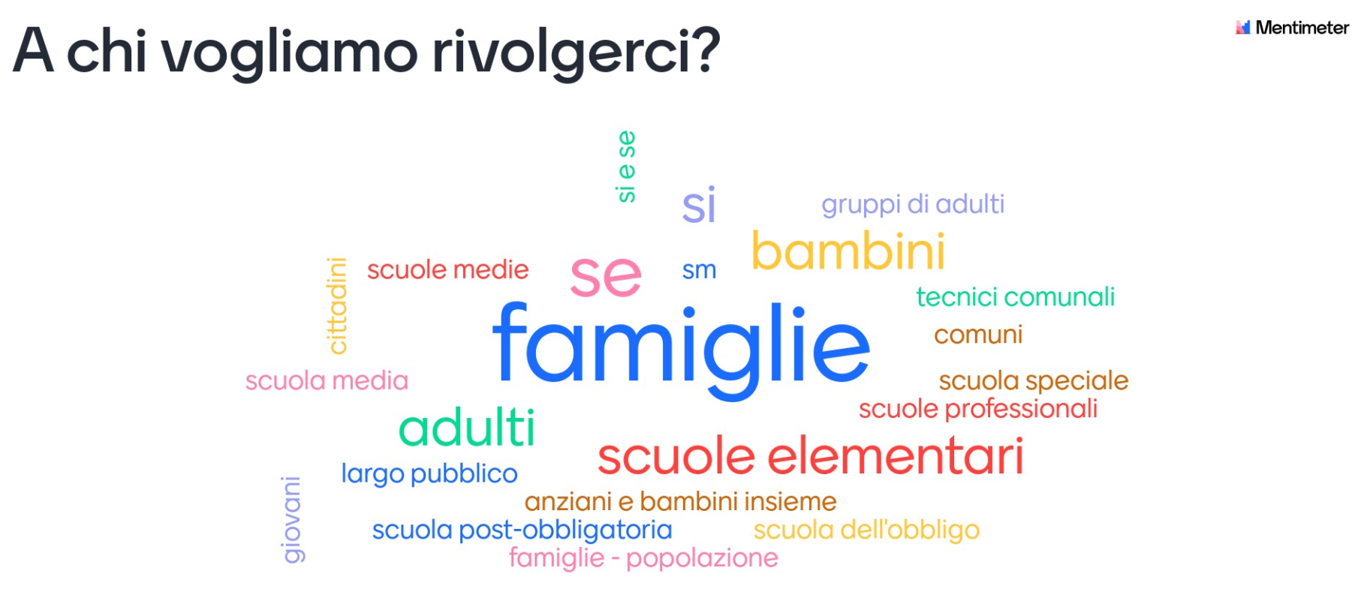
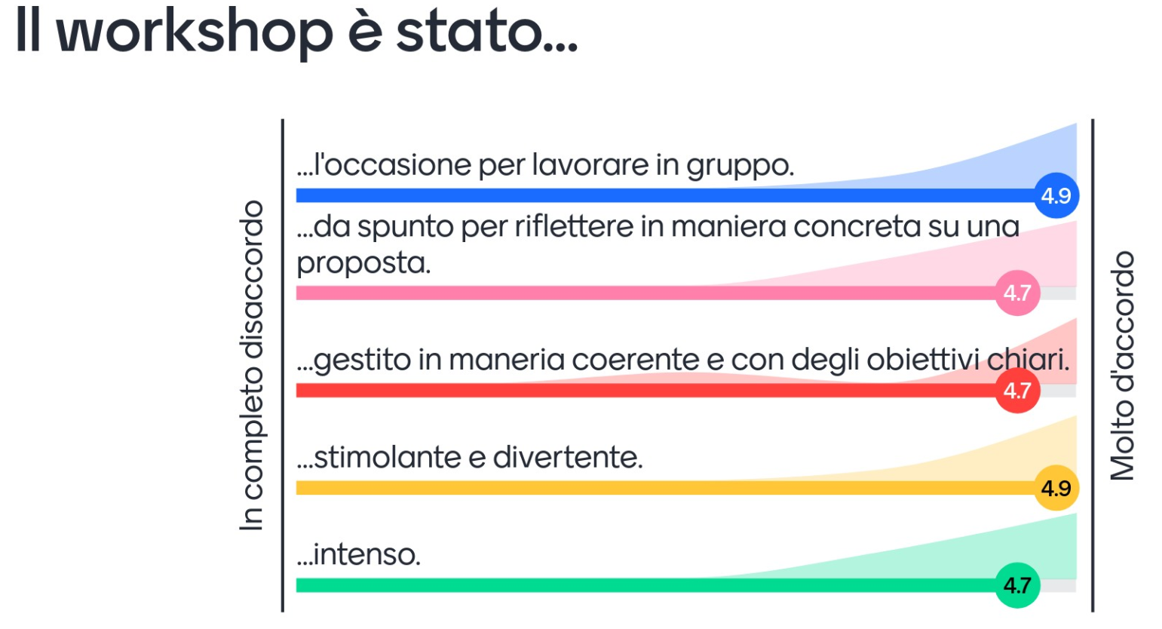
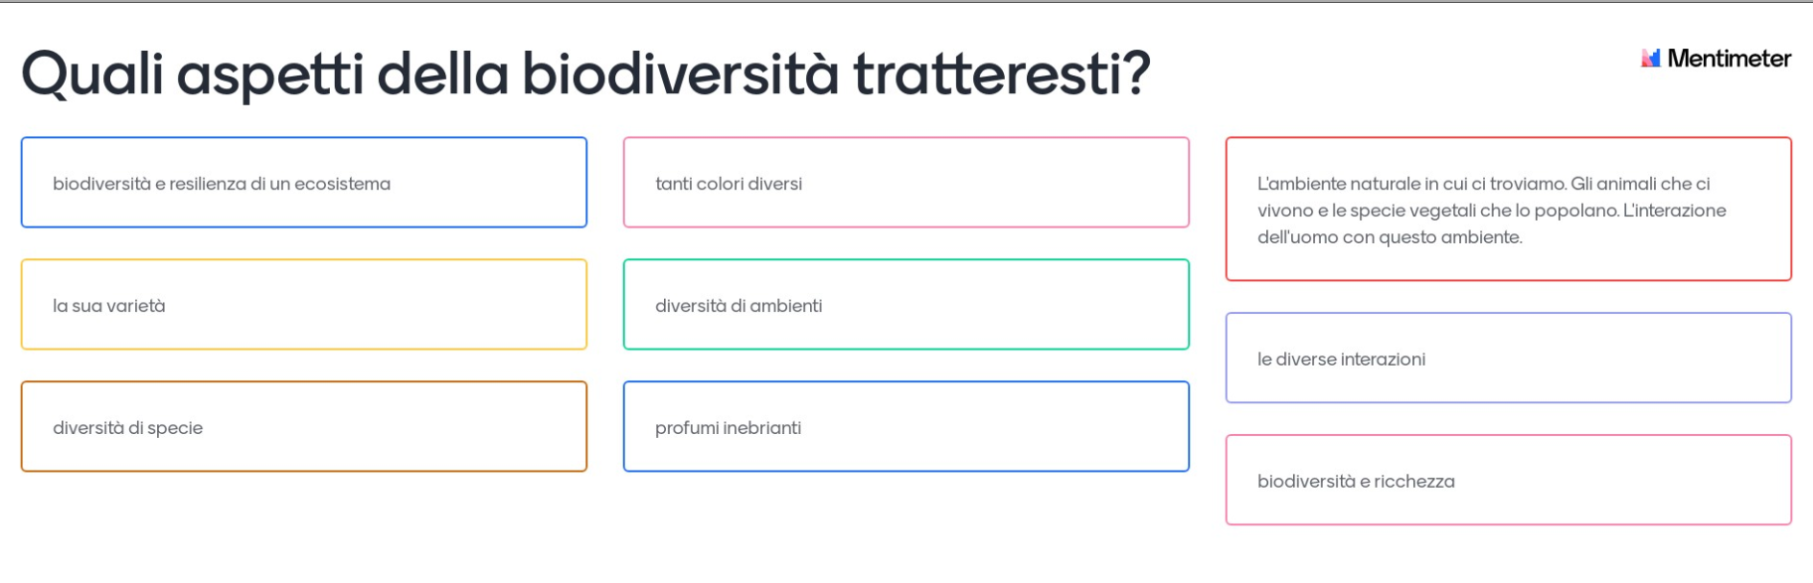
GEASI – Vorschlag Aktivitäten zu Biodiversität
Resultate
Erarbeiten eines Modells für zukünftige GEASI Vorschläge
Zwei Beispiele mit diesem Ansatz sind in Entwicklung
Positive Reaktion des Département du Territoire und der Mitglieder von GEASI, die an dieser Erfahrung teilgenommen haben

Slide 15
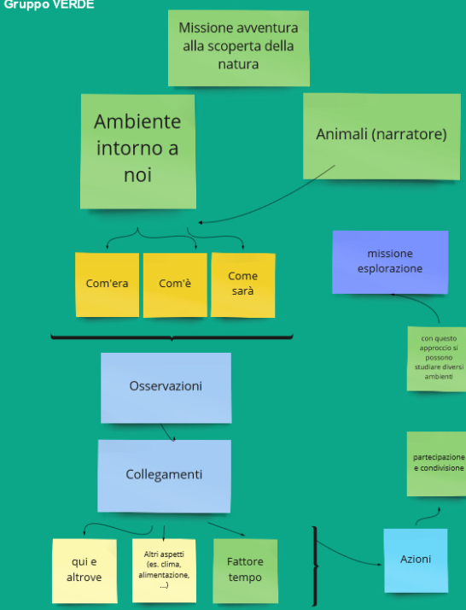
Handlungsrahmen
Das Gebiet beobachten
Die Vergangenheit und die Gegenwart verstehen und die Zukunft vorauszusehen
Die unterschiedlichen Interaktionen hier und anderswo verstehen
Das partizipative Handeln fördern

Slide 16
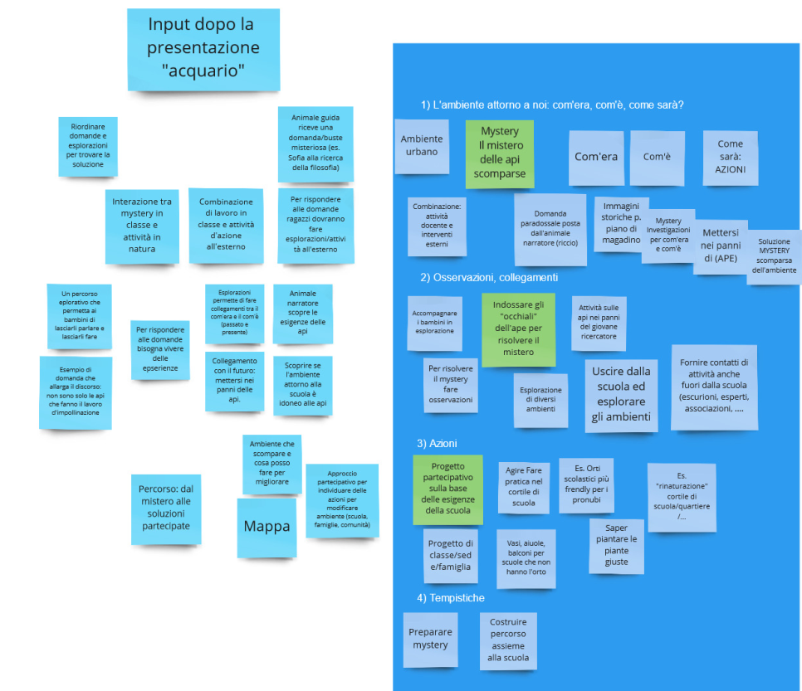
Thema: Die Bienen
Allgemeine Ziele:
Vertiefung von Aspekten der Biodiversität durch das Studium der existierenden Beziehung zwischen bestimmten Insektenarten und ihrer Umwelt
Mehr über die Bienen und ihre Umwelt
wissen und den Grund ihrer Dezimierung verstehen
Engagement und Handlungen zu ihrer Erhaltung fördern

Slide 17
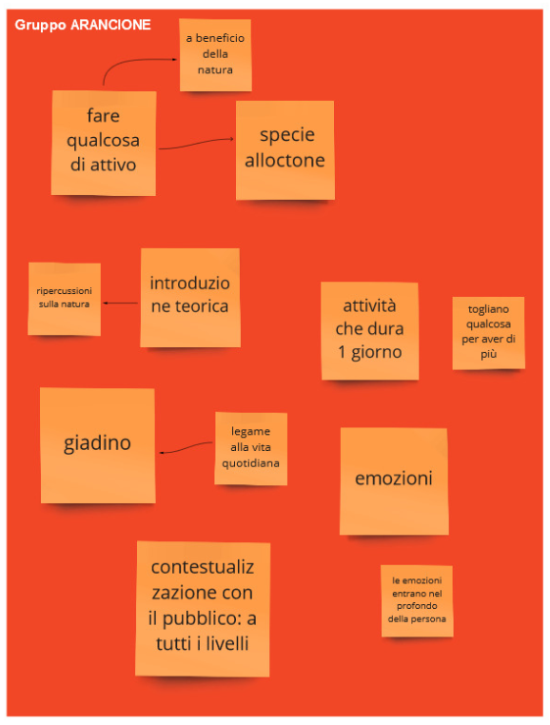
Thema : die Neophyten
Allgemeine Ziele :
Kennen, erkennen und wissen ob und wie mit Neophyten umgehen
Sensibilisieren für eine diversifiziertere und natürlichere Planung der Grünflächen
Der Natur Raum verschaffen in unverbauten Flächen (Aktionsprinzip)
Erkennen der Vorteile der Naturräume in den städtischen und ländlichen Kontexten hier und anderswo

Slide 18
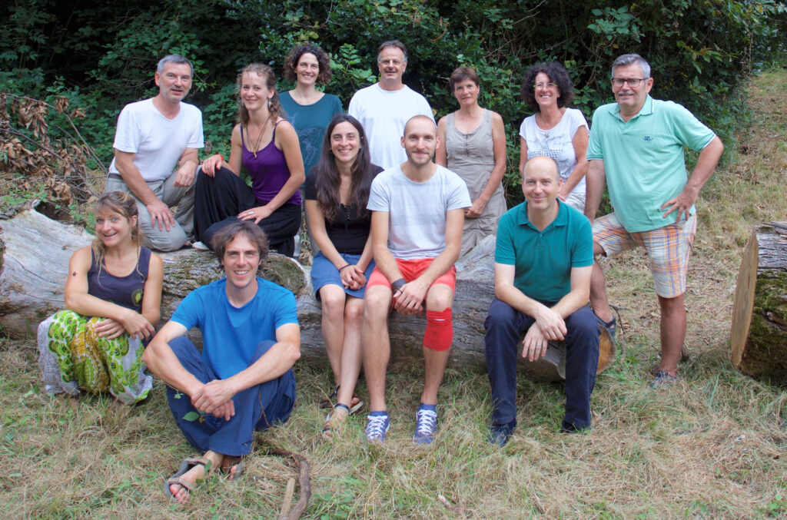
Danke für Ihre Aufmerksamkeit!
Fragen?
Le comité de GEASI
Mehr Informationen :
GEASI: www.geasi.ch
Studienplan: https://scuolalab.edu.ti.ch/temieprogetti/Pagine/pianodistudio.aspx
Email: fabio.guarneri@education21.ch

